Slide 1
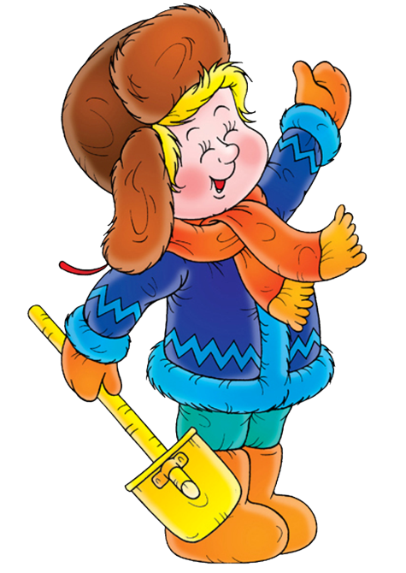
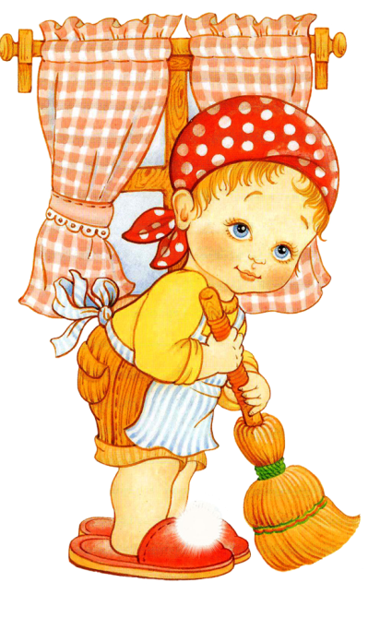
ТРУДОВОЕ ВОСПИТАНИЕ ДЕТЕЙ В ДОУ
Воспитатель Черепанова Ю.М.

Slide 2

Виды трудовой деятельности:
Самообслуживание .
Труд в природе.
Хозяйственно- бытовой труд.
Коллективный труд

Slide 3
Первая младшая группа.
Самообслуживание.
Формируем начальные навыки самообслуживания, важно учить детей самостоятельно есть, умываться, одеваться и раздеваться.
Хозяйственно-бытовой труд.
У детей формируются предпосылки, обеспечивающие возникновение трудовой деятельности. Хотя возможности детей этого возраста ограничены, их необходимо вовлекать в совместную с ними посильную работу, давать им поручения, которые они могут выполнить.

Slide 4
Труд в природе.
Трудовое воспитание осуществляется главным образом в процессе ознакомления малышей с доступными явлениями, происходящими в природе. Воспитатель планомерно сообщает детям знания и формирует необходимые умения. Объясняя и показывая материал, способы действия, раскрывает пути решения поставленных задач (как делать), направляет деятельность детей на достижение результата, используя при этом показ действий. Педагог должен предлагаемое содержание делать наглядным, а требования, предъявляемые им, доступными и понятными.

Slide 5
Организация трудовой деятельности.
Поручения.
Совместная наглядно-действенная деятельность с педагогом.

Slide 6
Вторая младшая группа.
Самообслуживание.
Очень важно, чтобы дети выполняли гигиенические правила осмысленно. Необходимо сформировать привычку садиться за стол только с чистыми руками, дети должны самостоятельно и аккуратно есть и правильно держать ложку, одеваться и раздеваться соблюдая определённую последовательность. Воспитатель должен ежедневно следить за тем, как дети выполняют его указания. Если ребёнок что либо забыл, воспитатель должен перед проведением режимного момента, ещё раз со всеми детьми повторить последовательность действий.

Slide 7
Хозяйственно-бытовой труд.
В этом возрасте начинается систематическое приобщение детей к хозяйственно-бытовому труду. Дети должны овладеть такими действиями и операциями хозяйственно-бытовой деятельности, как: накрывание стола к обеду, завтраку или полднику, приготовление материалов к занятиям, поддержание порядка в помещении и на участке. Воспитатель более систематично, чем в первой младшей группе приобщает детей к трудовой деятельности. Но всё это так же происходит при помощи наглядно-действенных методов организации трудовой деятельности.

Slide 8
Труд в природе.
Ребёнка этого возраста приучают выполнять простейшие поручения взрослых: с помощью воспитателя поливать комнатные растения, вытирать большие листья цветов, сеять семена, собирать урожай. Нельзя просто дать детям задание что либо сделать, воспитатель должен вспомнить последовательность работы, чтобы дети осознали задание, которое им предстоит выполнить. Используется поэтапный инструктаж, дети выполняют отдельные приёмы по указанию воспитателя.

Slide 9
Организация трудовой деятельности.
Поручения.
Совместная наглядно-действенная деятельность с педагогом.
К концу года вводится дежурство по столовой.

Slide 10
Средняя группа.
Самообслуживание.
В средней группе, помимо закрепления ранее усвоенных навыков, проводится работа по формированию более сложных навыков самообслуживания. Перед детьми ставится задача оказания взаимопомощи при одевании завязать шарф, научить завязывать ботинки, помочь малышу одеться и т.д.)

Slide 11
Хозяйственно-бытовой труд.
В средней группе содержание хозяйственно-бытового труда усложняется в основном за счёт увеличения количества процессов этого труда. Так в начале под наблюдением воспитателя, а к концу года дети самостоятельно поддерживают порядок в группе и на участке, принимают участие в уборке (протереть полки, помыть игрушки и т.д.). В данной возрастной группе дети осваивают целостные процессы хозяйственно-бытового труда (стирка кукольной одежды, мытьё игрушек, накрывают на стол). Это требует от ребят знания конкретных приёмов и операций, умения пользоваться ими в нужной последовательности.

Slide 12
Труд в природе.
В средней группе дети выполняют трудовые поручения самостоятельно, заботятся о растениях в уголке природы, поливают, рыхлят почву, протирают крупные плотные листья, сеют семена, вместе со взрослыми выращивают овощи и цветы. Примером для ребёнка может стать теперь не только взрослый, но и его сверстник.

Slide 13
Организация трудовой деятельности.
Поручения
Совместная деятельность детей с педагогом.
Дежурство по столовой и занятиям.

Slide 14
Старшая - подготовительная группы.
Самообслуживание.
Воспитатель по-прежнему учит детей выполнять работу по самообслуживанию. Но теперь уже он помогает им правильно подойти к реализации сложной задачи, показывает, как проще и лучше выполнить её, не превращая этот процесс в мелкую опёку. Воспитатель старается научить детей проверять самих себя. Одной из форм организации самообслуживания старших дошкольников теперь является обучение детей более младшего возраста.

Slide 15
Хозяйственно-бытовой труд.
В возрасте 5 – 7 лет хозяйственно-бытовой труд осваивается детьми как вид труда в целом. Происходит дальнейшее нарастание объёмов труда, к сервировке стола добавляется раздача 2 и 3 блюд. Дети уже умеют убираться в групповой комнате, поэтому включаются в повседневный процесс уборки помещения. Повышаются требования к самостоятельности и качеству выполняемых действий. Детей учат навыкам планирования своей и общей работы, умению сговариваться, изучать последовательность работы, распределять обязанности, подбирать и рационально использовать оборудование.

Slide 16
Труд в природе.
Старших дошкольников необходимо приучать работать во все времена года. Осенью собирают урожай, сгребают листья, перекапывают грядки. Зимой подкармливают птиц, принимают участие в расчистке дорожек от снега. Весной перекапывают и рыхлят землю, делают грядки и сажают семена. Летом ухаживают за растениями, поливают, рыхлят и пропалывают. Дети должны научиться правильно пользоваться рабочим инвентарём: лопатой, совком, лейкой, граблями. Важно формировать привычку работать по собственному почину, а не только по предложению воспитателя, выполнять работу старательно, беречь материалы и предметы труда.

Slide 17
Организация трудовой деятельности.
Поручения.
Совместная деятельность с воспитателем.
Дежурства по столовой и занятиям, в уголке природы.
Коллективный труд.

Slide 18
Поручения – наиболее простая форма организации трудовой деятельности детей дошкольного возраста.
В практике воспитательной работы с детьми особенно распространены индивидуальные поручения, реже коллективные, маленьким подгруппам 2-3 человека. Так как научить одного-двух ребят гораздо легче, чем целую группу, при этом контроль за действиями каждого более удобен.

Slide 19
Дежурства – более сложная форма организации труда детей.
Они требуют от ребёнка большей самостоятельности. Дежурные учатся выполнять порученное дело полностью, это требует от детей знания последовательности необходимых действий.
Несмотря на кажущийся незначительный результат труда, дежурства имеют большое значение в воспитании детей: дежурные всегда выполняют работу, имеющую общественную значимость, необходимую коллективу.

Slide 20
Коллективный труд.
В старшей и подготовительной к школе группах детского сада систематически организуется общая трудовая деятельность, объединяющая сразу всех детей группы (уборка групповой комнаты, разбивка огорода). Коллективный труд возможен только при наличии ряда условий:
- Объединять всех детей можно только после того, как они приобретут необходимый опыт работы в небольшом коллективе.

Slide 21
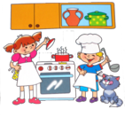
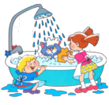
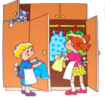
- Определяя содержание общей работы, воспитатель включает в неё только те виды труда, навыками которых дети владеют достаточно хорошо, и стремится к тому, чтобы занять всех детей.

